Slide 1
第六章 第2讲 文件系统基础（下）

Slide 2
目录
目录
文件系统操作命令
文件类型
文件访问操作

Slide 3
文件系统操作命令
1. 文件系统挂载
Linux中无论是硬盘，还是软盘都必须经过挂载才能进行文件存取操作。
所谓挂载就是将存储介质的内容映射到指定的目录中，此目录即为该设备的挂载点。对存储介质的访问就变成对挂载点目录的访问。一个挂载点一次只能挂载一个设备。
通常硬盘上的各个磁盘分区都会在Linux的启动过程自动挂载到指定的目录，并在关机时自动卸载。而软盘等移动存储介质既可以在启动时自动挂载，也可以在需要时手动挂载/卸载。

Slide 4
文件系统操作命令
1. 文件系统挂载
[root@localhost ~]# cat /etc/fstab
# <file system> <mount point> <type> <options> <dump> <pass> proc /proc proc defaults 0 0 /dev/hda1 / ext3 errors=remount-ro 0 0 /swapfile /swap swap defaults 0 0 /dev/hdc /media/cdrom0 udf, iso9660 user, noauto 0 0
挂载选项：
auto-noauto 控制设备是否自动挂载
user-nouser user表示普通用户也可以挂载
exec-noexec 是否允许执行挂载设备中的可执行二进制程序
ro 以只读方式来挂载 rw 以读写方式来挂载
sync-async 对文件系统的输入输出以何种方式完成
defaults： rw auto nouser async suid

Slide 5
文件系统操作命令
1. 文件系统挂载
使用mount和umount手动挂载与卸载
格式：mount [参数] <设备名> <装载点>
功能：装载文件系统到指定的目录
参数：
-t 文件系统类型 //指定文件类型
-o ro //只读方式
rw //读写方式
iocharset=gb2312 //显示中文

Slide 6
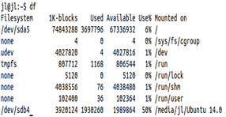
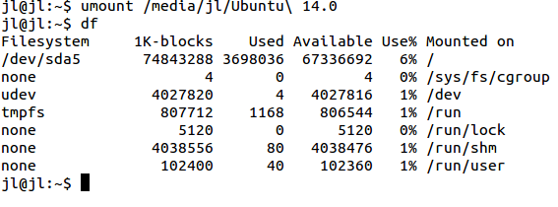
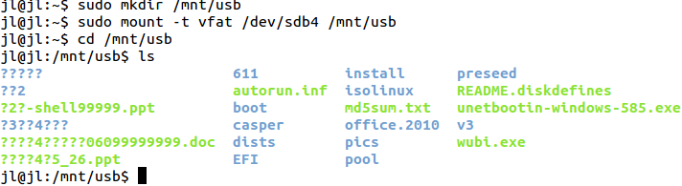
文件系统操作命令

Slide 7
文件系统操作命令
1. 文件系统挂载
使用mount命令查看已挂载文件的文件系统
使用umount命令卸载已挂载文件的文件系统
格式：＃umount [参数] <装载点>
参数：
-t 文件系统类型 //指定文件系统类型
实例：
umount /mnt/cdrom

Slide 8
文件系统操作命令
2.磁盘分区
fdisk是一个交互式程序：按下m键会显示出它的所有命令。
fdisk分区
fdisk 设备文件名 (分区)
fdisk –l （查看）
实例:
fdisk /dev/hda
Command(m for help):

Slide 9
文件系统操作命令
2. 磁盘分区
主要用到的参数
m： 获取帮助
n: 新建分区
p： 显示分区
d： 删除分区
t： 改变分区的系统ID
l： 显示fdisk所支持的文件系统及ID
v： 检验分区
w： 写入分区
q： 退出

Slide 10
文件系统操作命令
3.检测文件系统错误
检测文件系统命令fsck
fsck [参数] <设备文件名>
－a： 自动修复文件系统，不询问任何问题。 －N： 不执行指令，仅列出实际执行会进行的动作。 －r ： 采用互动模式，在执行修复时询问问题，让用 户得以确认并决定处理方式。 －s： 依序执行检查作业，而非同时执行。 －t fstype： 指定要检查的文件系统类型。 －T： 执行fsck指令时，不显示标题信息。 －V： 显示指令执行过程。实例：
# fsck -p /dev/hda5
fsck -t ext3 -r /usr/local

Slide 11
文件系统操作命令
4 检测分区使用情况
检测分区使用情况df
格式： df [参数] [分区号/装载点]
参数：
-m 以MB为单位，统计使用情况
实例：
df 显示当前所有已装载的分区使用情况
df /home 显示/home 分区的使用情况
注：装载点可以是位于这个已mount文件系统上的任意一个文件

Slide 12
文件系统操作命令
5. 建立文件系统
mkfs命令用来在Linux下建立各种文件系统。
格式： mkfs [-V] [-t fstype] [fs-options] filesys [blocks]
主要选项： device ： 预备检查的硬盘分区，例如：/dev/sda1
-V : 详细显示模式
-t : 给定档案系统的型式，Linux 的预设值为 ext2
-c : 在制做档案系统前，检查该partition 是否有坏轨
-l bad_blocks_file : 将有坏轨的block资料加到 bad_blocks_file 里面
block : 给定 block 的大小
实例：
mkfs -V -t msdos -c /dev/hda5
mfks -t ext3 /dev/sda6

Slide 13
文件系统操作命令
5. 建立文件系统
应用说明：
mkfs命令本身并不执行建立文件系统的工作，它在 Linux 下各文件系统专用程序（mkfs.fstype）的前端程序。各文件系统专用程序可以在 /sbin、/sbin/fs、/sbin/fs.d等目录中找到。
主要包括：mkfs.dos用来创建DOS文件系统。mkfs.reiserfs用来 创建reiserfs文件系统。mkfs.jfs用来创建jfs文件系统。mkfs.vfat用来创建vfat文件系统。

Slide 14
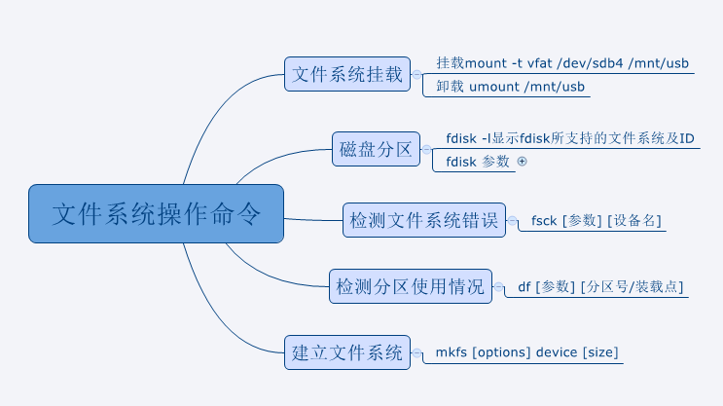
小结

Slide 15
目录
文件系统操作命令
文件类型
文件访问操作

Slide 16
文件类型
1. 文件基本介绍
文件
在Linux中文件是存储信息的基本结构，是被命名的存储在某种介质上的一组信息的集合。
文件名
Linux的文件名可以由字母、数字、下划线和圆点组成。短划线和星号等其他特殊符号由系统用作特殊字符，不能用在文件名中。

Slide 17
文件类型
2. 文件分类
普通文件
在Linux中文件是存储信息的基本结构，是被命名的存储在某种介质上的一组信息的集合。文本文件：采用ASCII编码方式，可编辑可修改；
目录文件（特殊的文件）
存放的内容是目录中的文件名和子目录名；
设备文件
用于用户访问物理设备所用，分为块设备和字符设备文件；（/dev/……）
字符设备：键盘、鼠标；
块设备：硬盘、光驱；
链接文件
管道文件

Slide 18
文件类型
目录文件
Linux的一个目录是一个驻留在磁盘上的文件，称为目录文件。系统对目录文件的处理方法与一般文件相同。
主要目的是用于管理和组织系统中的大量文件。目录中包含文件或其下级子目录。只有目录中记录着文件的名字，文件本身的记录中是没有文件名的。
Linux的目录项只由两部分组成：文件名和inode号。
两个特殊的目录项”·”代表目录本身，”··”表示父目录
. | .. | ../ | ../../
当前目录 | 父目录 | 上层目录 | 上层的上层目录

Slide 19



文件类型
目录文件
用于与I/O设备提供连接的一种文件（也就是将所有的设备都用文件表示），分为字符设备文件和块设备文件，对应于字符设备和块设备。
Linux把对设备的I/O做为普通文件的读取/写入操作，内核提供了对设备处理和对文件处理的统一接口。
每一种I/O设备对应一个设备文件，存放在/dev目录中
/dev/hda1
/dev/cdrom
/dev/sd1

Slide 20
文件类型
块设备与字符设备
块设备：如/dev/hda。系统能够从这些设备的内容中进行随机读取。这种设备以块为最小单位，不能从块设备里仅仅读写一个字符。读写的最小数据量为一块。块的大小不一样，一般应将块定义为4KB。
字符设备：例如/dev/hda。系统能够从字符设备读入字符串，字符设备按顺序一个一个地传递字符。字符设备有终端和串行口两种。

Slide 21

文件类型
链接文件
链接-给文件起的另外一个名字
软链接文件：符号链接，仅仅是符号；相当于WINDOWS下的快捷方式--图标
源文件与链接文件可以跨越安装点；
硬链接文件：符号+内容；指向同一文件系统中的相同inode的件

Slide 22
文件类型
链接文件
硬链接
语法：ln [option] existing-file new-file
ln [option] existing-file-list directory
用途：
第一种语法：为“existing-file”创建硬链接，并命 名为“new-file”
第二种语法：在directory目录中为“existing-file-list”中的每一个文件创建一个同名链接。
常用选项
-f 不管new-file存在与否都创建
-n如果LINK_NAME是目录的符号链接，则将其视为正常文件
-s 为new-file-list 创建一个符号链接，并命名为new-file

Slide 23
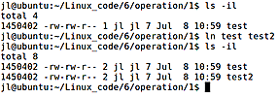
文件类型
链接文件
硬链接

Slide 24
文件类型
链接文件
软链接（符号链接）
系统为它重新分配i-node，拥有与原文件不同的i-node（ls -i显示inode号不同），文件大小是原文件的路径对应的字符串长度（字节数）
语法：ln –s existing-file new-file

Slide 25
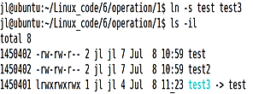
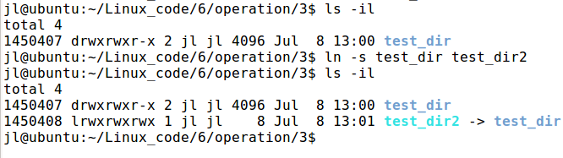
文件类型——链接文件
软链接（符号链接）：

Slide 26
文件类型——管道文件
主要用于在进程间传递数据。管道是进程间传递数据的“媒介”。某进程数据写入管道的一端，另一个进程从管道另一端读取数据。
Linux对管道的操作与文件操作相同，它把管道做为文件进行处理。管道文件又称先进先出(FIFO)文件。

Slide 27
文件类型——典型文件介绍
1）口令文件
口令文件就是存在于目录/etc/passwd文件，它用来存储系统中的用户名，密码，用户ID，所属组ID，注释，起始工作目录和默认的shell。
我们通过如下两个函数可以得到passwd文件的信息：
struct passwd* getpwnam(const char* name);
struct passwd* getpwuid(uid_t uid);

Slide 28
文件类型——典型文件介绍
1）口令文件
这两个函数都返回一个passwd结构体，这个结构体如下：
struct passwd {
char * pw_name; /* username */
char * pw_passwd; /* user password */
uid_t pw_uid; /* user ID */
gid_t pw_gid; /* group ID */
char * pw_gecos; /* user information */
char * pw_dir; /* home directory */
char * pw_shell; /* shell program */
};

Slide 29
文件类型——典型文件介绍
2）组文件
#include <sys/types.h>
#include <grp.h>
struct group *getgrnam(const char *name);
struct group *getgrgid(gid_t gid);
组文件就是用来保存组的一些信息，这个文件就是/etc/group文件。这个文件中包括了组名，组密码，组ID和组成员列表。与对passwd的操作类似，对组的操作也有如下这些函数：

Slide 30
文件类型——典型文件介绍
2）组文件
得到的group的信息将会存储在一个group结构体的静态存储区域中。这个结构体的结构如下：
struct group {
char * gr_name; /* group name */
char * gr_passwd; /* group password */
gid_t gr_gid; /* group ID */
char ** gr_mem; /* group members */
};

Slide 31
文件类型——典型文件介绍
2）组文件
添加组ID是用来给某一个用户添加一个组。对添加组ID所用到的操作包括：
#include <sys/types.h>
#include <unistd.h>
int getgroups(int size, gid_t list[]);
#include <grp.h>
int setgroups(size_t size, const gid_t *list);

Slide 32
文件类型——典型文件介绍
3）登录注销文件
utmp和wtmp这两个文件用来记录当前登录进系统的用户和系统的登录和注销事件。每次当一个用户登录系统时，就会填写一个utmp记录，并将这个记录写入到utmp文件和wtmp文件中，这个记录如下：
struct utmp {
char ut_line[8];
char ut_name[8];
long ut_time;
}
utmp用来记录当前系统中的登录用户，而wtmp文件用来记录系统的登录和注销的历史记录。每次当注销时，就会将utmp文件中对应的用户名清除，并且将注销的用户信息添加到wtmp中。

Slide 33
文件类型——典型文件介绍
3）系统相关文件
uname这个命令用来获取和系统相关的一些信息，其调用函数原型如下：
#include <sys/utsname.h>
int uname(struct utsname *buf);
这个函数如果执行成功，则会将系统的信息填写到一个由参数buf指定的utsname结构体中。utsname结构体如下：

Slide 34
文件类型——典型文件介绍
3）系统相关文件
这个函数如果执行成功，则会将系统的信息填写到一个由参数buf指定的utsname结构体中。utsname结构体如下：
struct utsname {
char sysname[]; /* Operating system name (e.g., "Linux") */
char nodename[];
/* Name within "some implementation-defined
network" */
char release[]; /* OS release (e.g., "2.6.28") */
char version[]; /* OS version */
char machine[]; /* Hardware identifier */
#ifdef _GNU_SOURCE
char domainname[]; /* NIS or YP domain name */
#endif
};

Slide 35
目录
文件系统操作命令
文件类型
文件访问操作

Slide 36
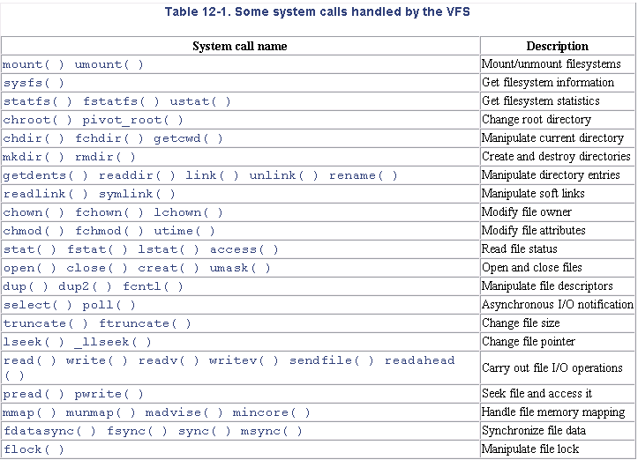
文件访问操作——系统调用API

Slide 37
文件访问操作——系统调用API
open()函数 功能: 打开设备文件
原型:
#include <sys/types.h>
#include <sys/stat.h>
#include <fcntl.h>
int open(const char * pathname, int flag);
说明: 利用flags指定的属性打开表示pathname上指定字符的设备文件。通常，pathname上指定的位置为"/dev/"目录中的设备文件。
返回值: 若成功打开文件，则返回文件描述符，失败则返回-1值。若所有欲核查的权限都通过了检查则返回0值，表示成功，只要有一个权限被禁止则返回-1。得到-1值时参考errno，可以确定实际设备驱动程序中返回的值。

Slide 38
文件访问操作——系统调用API
open()函数
变量:
第一个参数pathname 指定设备文件字符的地址。 第二个参数flags 指定接近设备文件的属性: _O_RDONLY 以只读方式打开文件 _O_WRONLY 以只写方式打开文件 _O_RDWR 以可读可写方式打开文件 _O_NOCTY 如果欲打开的文件为终端机设备时，则不会将该终端机当成进程控制终端机 _O_NONBLOCK 以不可阻断的方式打开文件，也就是无论有无数据读取或等待，都会立即返回进程之中 _O_NDELAY 以不可阻断的方式打开文件 _O_SYNC 以同步的方式打开文件，设备上写入的内容记录到硬件之前，呼叫进程处于阻断状态

Slide 39
文件访问操作——系统调用API
close()函数 功能: 关闭设备文件
原型:
#include <unistd.h>
int close(int fd);
说明: 为了打开设备文件，关闭open()函数返回的文件描述符fd相应的设备文件。
变量: fd open()函数运行结果返回的文件描述符
返回值: 成功关闭则返回0，失败则返回-1。

Slide 40
文件访问操作——系统调用API
read()函数
功能:从打开的设备或文件中读取数据
原型:
#include <unistd.h>
ssize_t read(int fd, void * buf, size_t count);
变量:
第一个参数 fd 由open()函数运行结果返回的描述符
第二个参数buf 存储读取数据的空间位置。
第三个参数count是请求读取的字节数，读上来的数据保存在缓冲区buf中，同时文件的当前读写位置向后移。

Slide 41
文件访问操作——系统调用API
说明:
read()函数会把参数fd所指向的设备文件传送count个字节到buf指针所指的内存中。此时count值应小于SSIZE_MAX。
open()函数没有指定为O_NONBLOCK或O_NDELAY时，阻断到可读取相应计数值的大小。
返回值:
成功返回读取的字节数;
如果在调read之前已到达文件末尾，则返回0。
出错返回-1并设置errno;

Slide 42
文件访问操作——系统调用API
write()函数
功能: 将数据写入设备文件内
原型:
#include <unistd.h>
ssize_t write(int fd, const void* buf, size_t count);
变量:
第一个参数fd 由open()函数运行结果返回的描述符；
第二个参数buf 存储写入数据的空间位置。该地址所指的存储空间应大于count字节；
第三个参数count 设备文件中要写入数据的大小。该值应小于SSIZE_MAX。返回值为0则立即中断。

Slide 43
文件访问操作——系统调用API
说明:
write()函数会把参数buf所指的内存中的count个字节写入到参数fd所指的文件内。此时count值应小于SSIZE_MAX。
open()函数没有指定为O_NONBLOCK或O_NDELAY时，阻断到可读取相应count值的大小。
返回值:
成功返回写入的字节数。
即使该值小于相应的必要字节数，也不是错误，可能没有写入 实际需要的字节数，或被某种信号中断了。
失败则返回-1，得到-1值时参考errno。

Slide 44
文件访问操作——系统调用API
lseek()函数
功能: 移动文件的读写位置
原型:
#include <sys/types.h>
#include <unistd.h>
off_t lseek(int fd, off_t offset, int whence);
变量:
第一个参数fd 由open()函数运行结果返回的描述符；
第二个参数offset 以字节为单位，指定被移动文件指针的位置。该值随whence解释为实际移动位置；
第三个参数whence指定用来解释offset的条件。

Slide 45
文件访问操作——系统调用API
说明:
lseek()函数用来控制该文件的读写位置。
把文件描述符fd所指的设备文件向上移到文件指针的位置把文件指针的位置移到whence所指选项offset值的位置上。
文件指针的位置随设备文件所连接设备驱动程序的处理方式而变化。
返回值:
成功时则返回目前的读写位置。
错误则返回(off_t)-1,errno会存放错误代码。

Slide 46
文件访问操作——系统调用API
函数 | lseek | fseek
头文件 | #include <sys/types.h> #include <unistd.h> | #include <stdio.h>
原型 | off_t lseek(int fd, off_t offset, int whence); | int fseek(FILE *stream, long offset, int whence);
功能 | 移动文件的读写位置 | 移动文件流的读写位置
返回值 | 成功时返回当前偏移量 失败时返回-1 | 成功时返回0 失败时返回-1，errno 会存放错误代码. 要返回当前偏移量需调用ftell

Slide 47
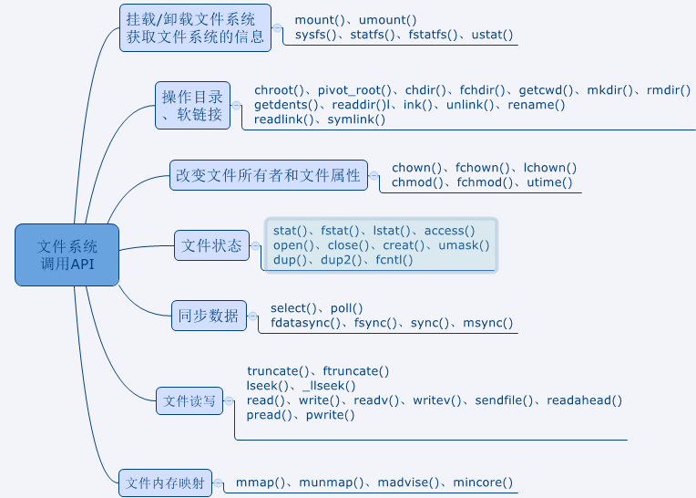
文件访问操作-小结

Slide 48
谢谢 !

